Slide 1
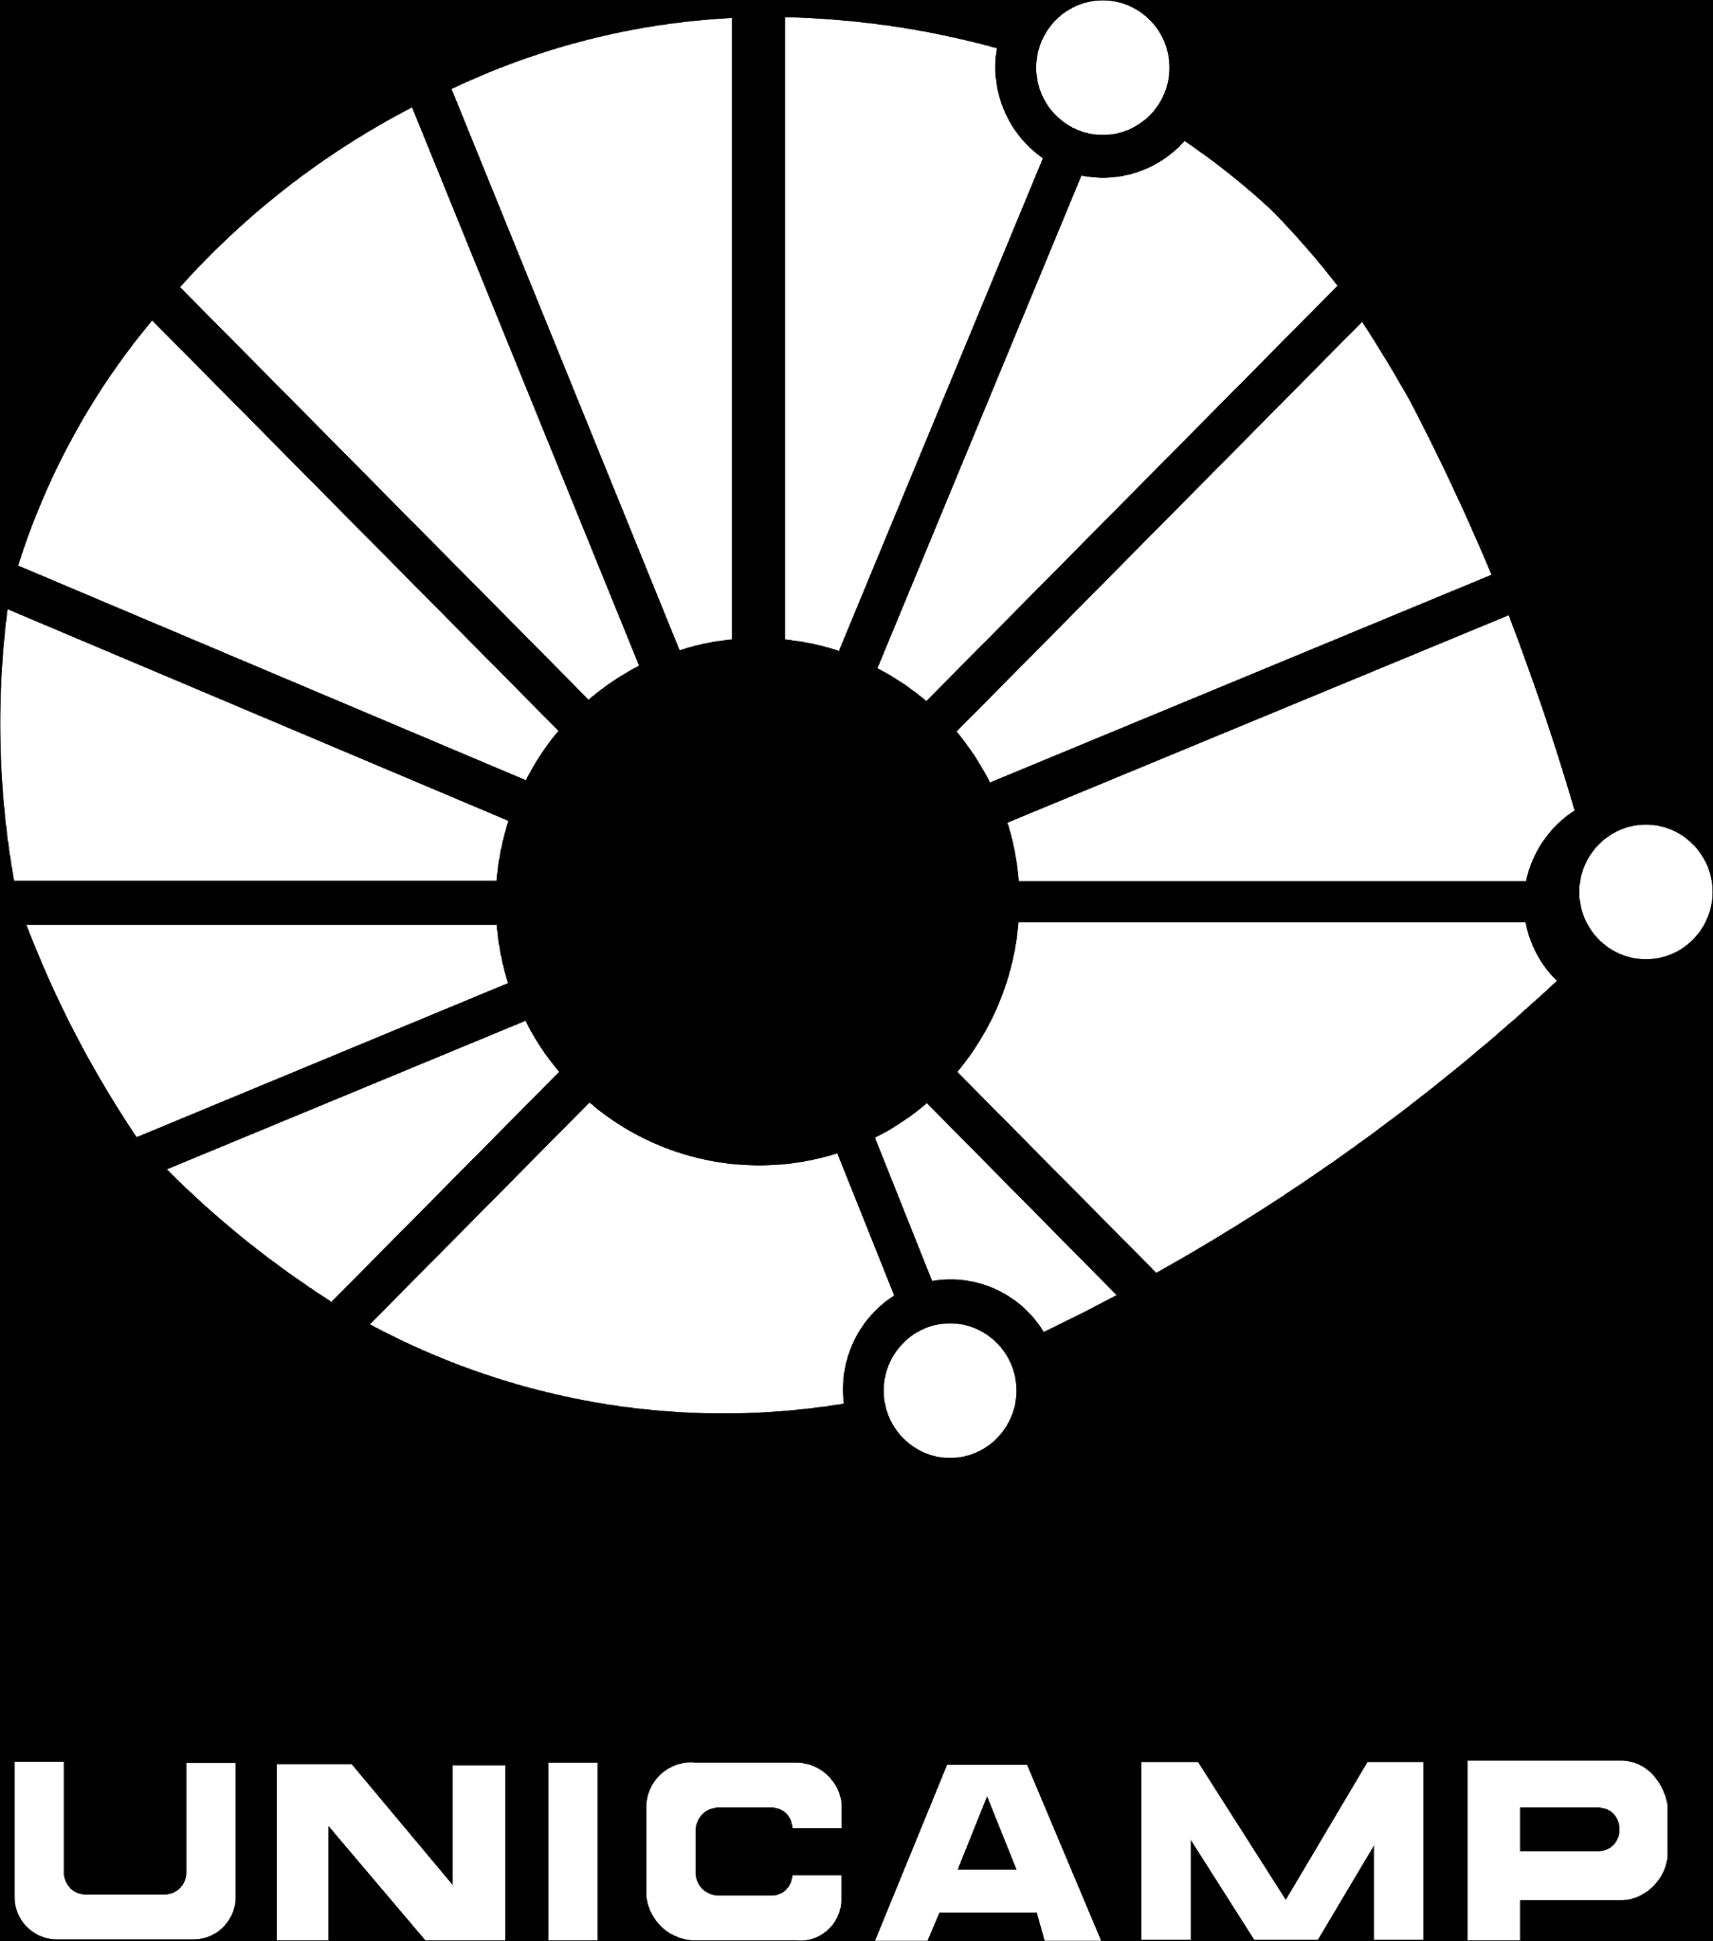
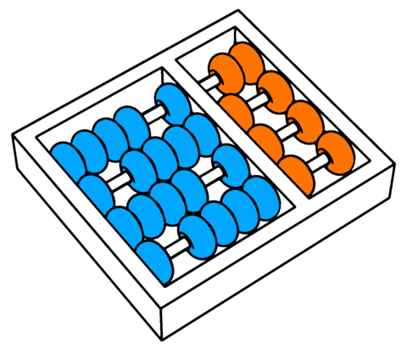
Redes Neurais Artificiais e Aprendizado Profundo
Prof. Dr. Rodrigo Bonacin
rbonacin@unicamp.br

Slide 2
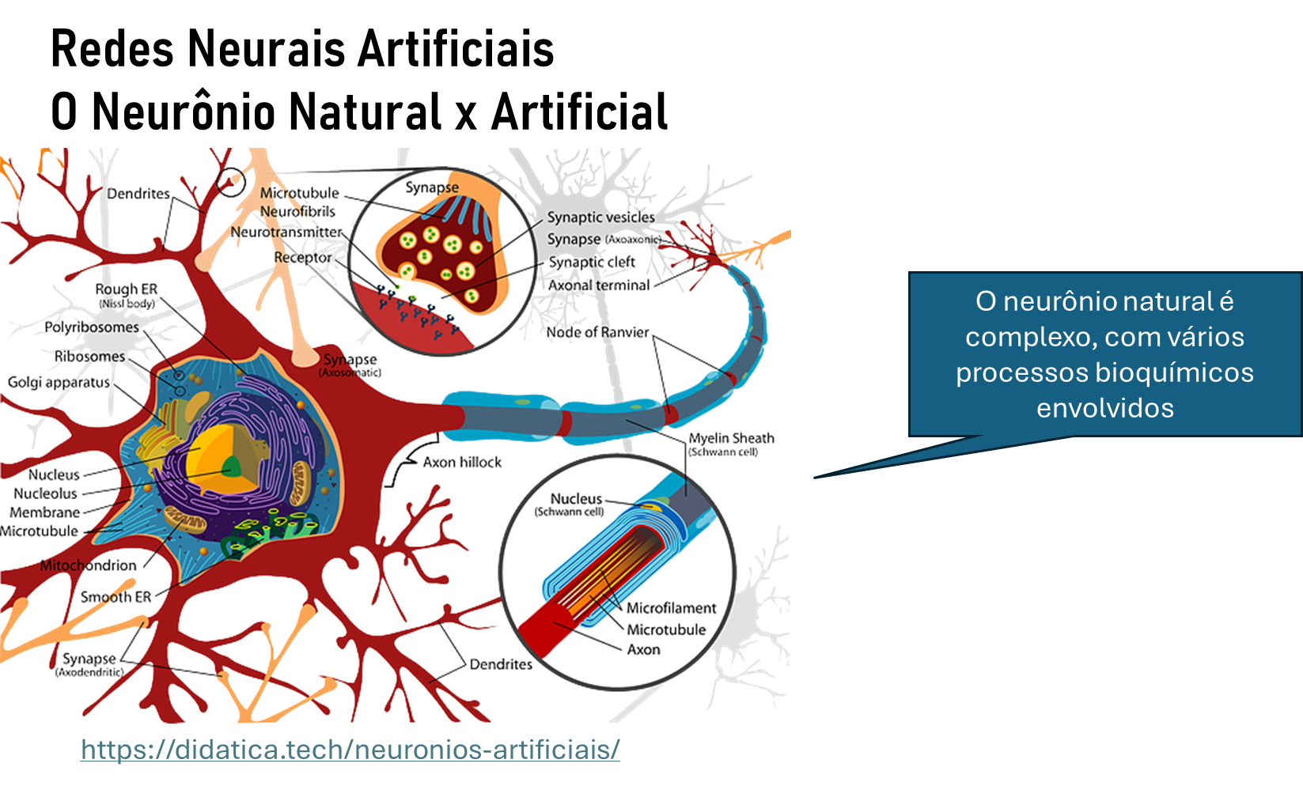
Neurônio Natural x Artificial
Notes:
https://yusu.substack.com/p/language-agents
https://llmagents-learning.org/slides/llm_agent_history.pdf

Slide 3
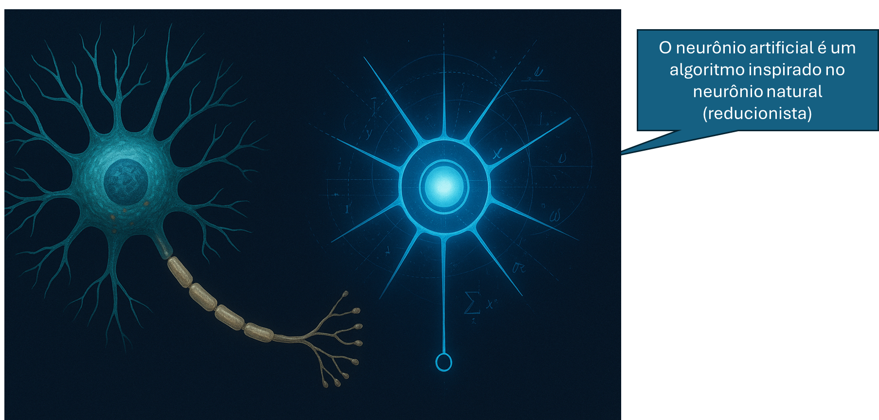
Neurônio Natural x Artificial
Notes:
https://yusu.substack.com/p/language-agents
https://llmagents-learning.org/slides/llm_agent_history.pdf

Slide 4
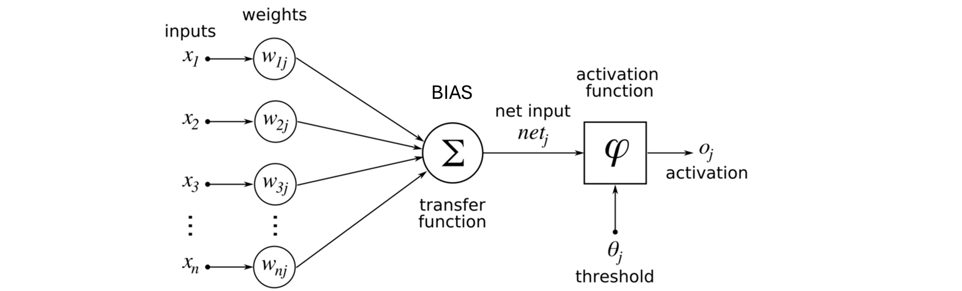
Neurônios Artificiais
Notes:
https://yusu.substack.com/p/language-agents
https://llmagents-learning.org/slides/llm_agent_history.pdf

Slide 5
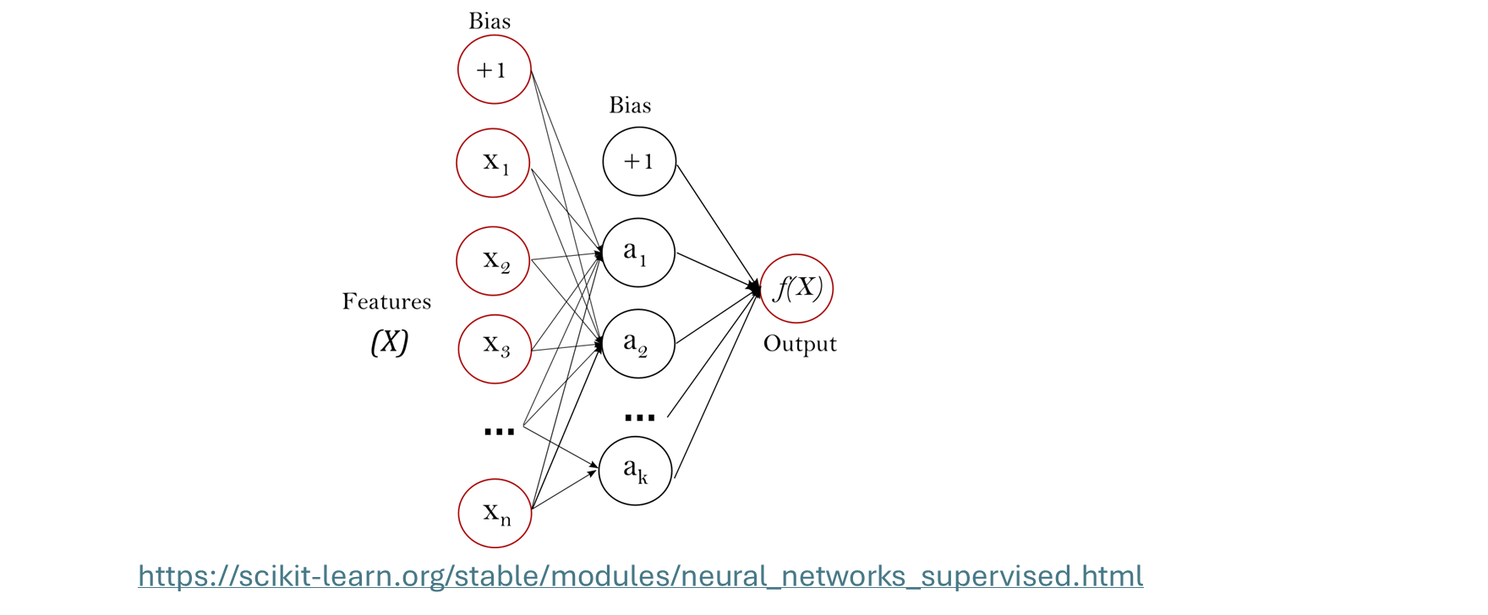
MLP com uma Camada Hidden
Notes:
https://yusu.substack.com/p/language-agents
https://llmagents-learning.org/slides/llm_agent_history.pdf

Slide 6
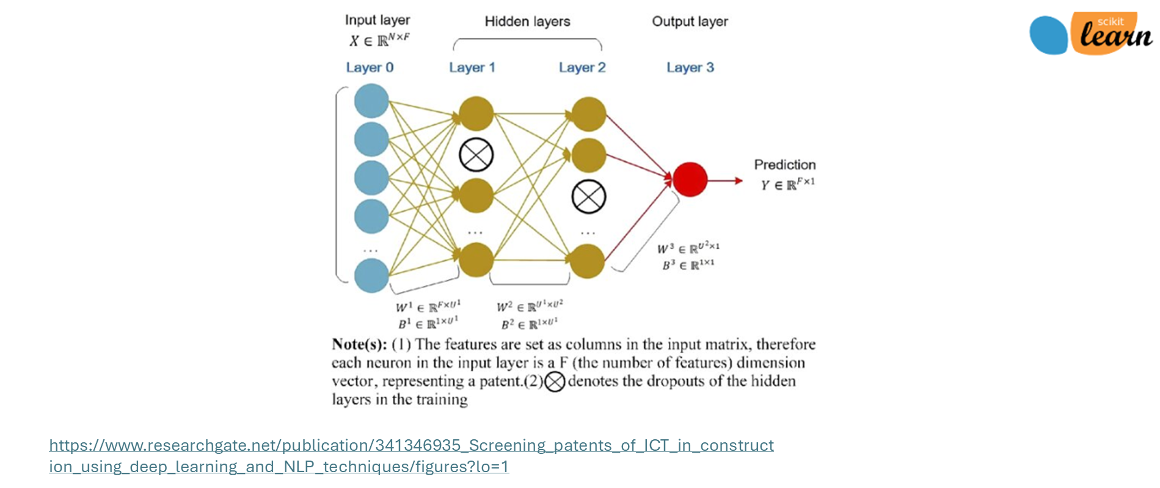
Ajustes de Hiperparâmetros
Camada Hidden com Dropouts
Notes:
https://yusu.substack.com/p/language-agents
https://llmagents-learning.org/slides/llm_agent_history.pdf

Slide 7
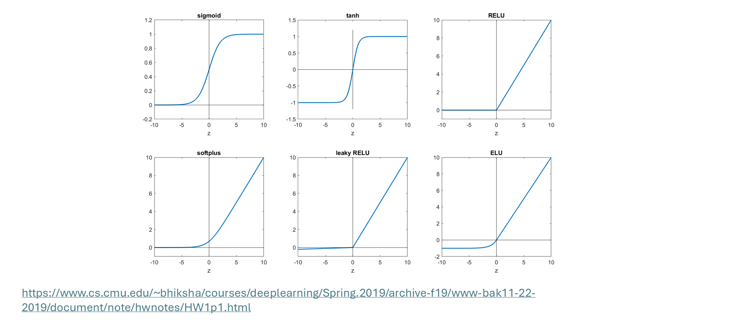
Ajustes de Hiperparâmetros
Função de Ativação
Notes:
https://yusu.substack.com/p/language-agents
https://llmagents-learning.org/slides/llm_agent_history.pdf

Slide 8
Ajustes de Hiperparâmetros
Taxa de Aprendizagem (Learning Rate)
Definição
Controla o quanto os pesos do modelo são ajustados a cada etapa do treinamento
Impacto no Treinamento:
Uma alta taxa de aprendizado pode levar a uma convergência mais rápida, mas pode ultrapassar os valores ideais. Uma baixa taxa de aprendizado é mais estável, mas pode levar a uma convergência lenta
Estratégia de Ajuste:
Use cronogramas de taxa de aprendizado ou otimizadores adaptativos (por exemplo, Adam, que adapta a taxa de aprendizado). Comece com uma taxa de aprendizado em torno de 0,001 e, em seguida, ajuste finamente, aumentando ou diminuindo conforme necessário
Notes:
https://yusu.substack.com/p/language-agents
https://llmagents-learning.org/slides/llm_agent_history.pdf

Slide 9
Ajustes de Hiperparâmetros
Tamanho do Lote (Batch Size)
Definição
O número de amostras de treinamento processadas antes da atualização dos pesos do modelo
Impacto no Treinamento
Tamanhos de lote maiores oferecem gradientes mais suaves, mas exigem mais memória. Tamanhos de lote menores podem introduzir ruído, potencialmente auxiliando na generalização
Estratégia de Ajuste
Tamanhos de lote comuns são potências de 2 (por exemplo, 32, 64, 128). Experimente vários valores para encontrar o melhor equilíbrio entre estabilidade e desempenho do treinamento
Notes:
https://yusu.substack.com/p/language-agents
https://llmagents-learning.org/slides/llm_agent_history.pdf

Slide 10
Ajustes de Hiperparâmetros
Técnicas de Regularização
Dropout
Elimina neurônios aleatoriamente durante o treinamento, reduzindo o sobreajuste. Os valores comuns para a taxa de dropout são de 0,2 a 0,5
Regularização L2 (Decaimento de Peso - Weight Decay)
Penaliza pesos altos adicionando um termo de regularização à função de perda, ajudando a prevenir o sobreajuste
Estratégia de Ajuste
Testa diferentes taxas de dropout e intensidades de regularização. O dropout é especialmente eficaz para redes grandes com muitas camadas
Notes:
https://yusu.substack.com/p/language-agents
https://llmagents-learning.org/slides/llm_agent_history.pdf

Slide 11
Ajustes de Hiperparâmetros
Número de Épocas (Epochs)
Definição
Número de passagens completas por todo o conjunto de dados de treinamento
Impacto no Treinamento
Poucas épocas podem levar a subajuste, enquanto muitas podem levar a sobreajuste
Estratégia de Ajuste
Use a parada antecipada para evitar sobreajuste e defina dinamicamente o número ideal de épocas com base no desempenho da validação
Notes:
https://yusu.substack.com/p/language-agents
https://llmagents-learning.org/slides/llm_agent_history.pdf

Slide 12
Ajustes de Hiperparâmetros
Escolha do Otimizador
Escolhas Populares
Adam (taxa de aprendizado adaptável), SGD (Descida do Gradiente Estocástico), RMSprop
Impacto no Treinamento
A escolha do otimizador afeta a velocidade e a estabilidade da convergência. Adam é amplamente utilizado devido às suas taxas de aprendizado adaptáveis
Estratégia de Ajuste
Comece com Adam, mas, para algumas tarefas, SGD com momentum pode melhorar o desempenho
Notes:
https://yusu.substack.com/p/language-agents
https://llmagents-learning.org/slides/llm_agent_history.pdf

Slide 13
Exemplo: MLP Regressor
Quantidade de Chuva com dados do INMET
Utilizaremos um exemplo simplificado mas com dados reais
Prever se vai a quantidade de chuva com base em dados meteorológicos básicos da hora anterior
Problema de regressão
Aprendizado supervisionado
Dados abertos de estações meteorológicas
Dados tabulares “simples” permite focarmos passos do treinamento
Veremos mais para frente exemplos com imagens, incluindo o pré-tratamento
Notes:
https://yusu.substack.com/p/language-agents
https://llmagents-learning.org/slides/llm_agent_history.pdf

Slide 14
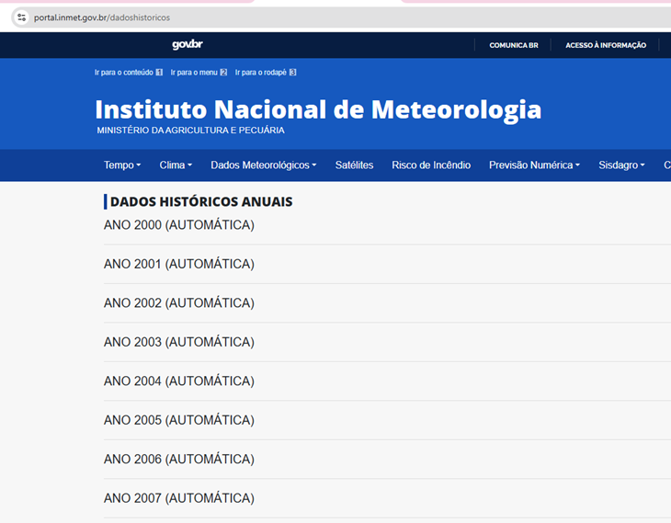
Exemplo: MLP Regressor
Quantidade de chuva com dados do INMET
https://portal.inmet.gov.br/dadoshistoricos
Notes:
https://yusu.substack.com/p/language-agents
https://llmagents-learning.org/slides/llm_agent_history.pdf

Slide 15
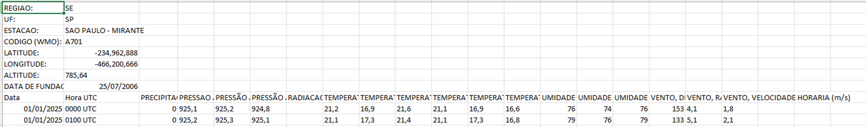
Exemplo: MLP Regressor
Dados da Estação Mirante em São Paulo – SP dos últimos 15 anos coletados de hora em hora
136 mil amostras
https://portal.inmet.gov.br/dadoshistoricos
Notes:
https://yusu.substack.com/p/language-agents
https://llmagents-learning.org/slides/llm_agent_history.pdf

Slide 16
Exemplo: MLP Regressor
A preparação e pré-processamento foi foco de outra aula, segue resumo da preparação
Cabeçalho foi removido
Dados dos últimos 15 anos foram agrupados em um único arquivo .csv
Da data foi extraída apenas o mês
Hora foi transformada em 0 a 23
A coluna radiação foi removida
Todas as linhas com falhas nos sensores foram removidas
A coluna precipitação foi deslocada em uma hora
Colunas foram renomeadas para nomes mais curtos
Notes:
https://yusu.substack.com/p/language-agents
https://llmagents-learning.org/slides/llm_agent_history.pdf

Slide 17
Exemplo: MLP Regressor
Quantidade de Chuva com dados do INMET
Utilizaremos um exemplo simplificado mas com dados reais
Prever se vai a quantidade de chuva com base em dados meteorológicos básicos da hora anterior
Problema de regressão
Aprendizado supervisionado
Dados abertos de estações meteorológicas
Dados tabulares “simples” permite focarmos passos do treinamento
Veremos mais para frente exemplos com imagens, incluindo o pré-tratamento
Notes:
https://yusu.substack.com/p/language-agents
https://llmagents-learning.org/slides/llm_agent_history.pdf

Slide 18
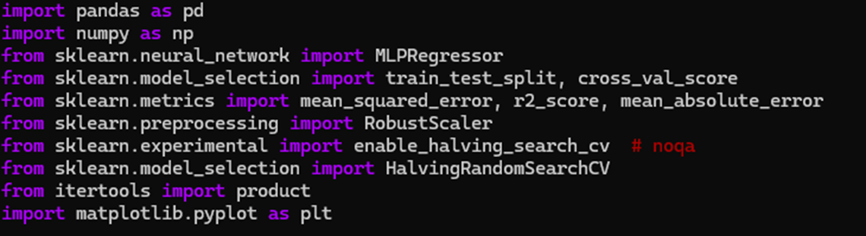
Exemplo: MLP Regressor
Notes:
https://yusu.substack.com/p/language-agents
https://llmagents-learning.org/slides/llm_agent_history.pdf

Slide 19
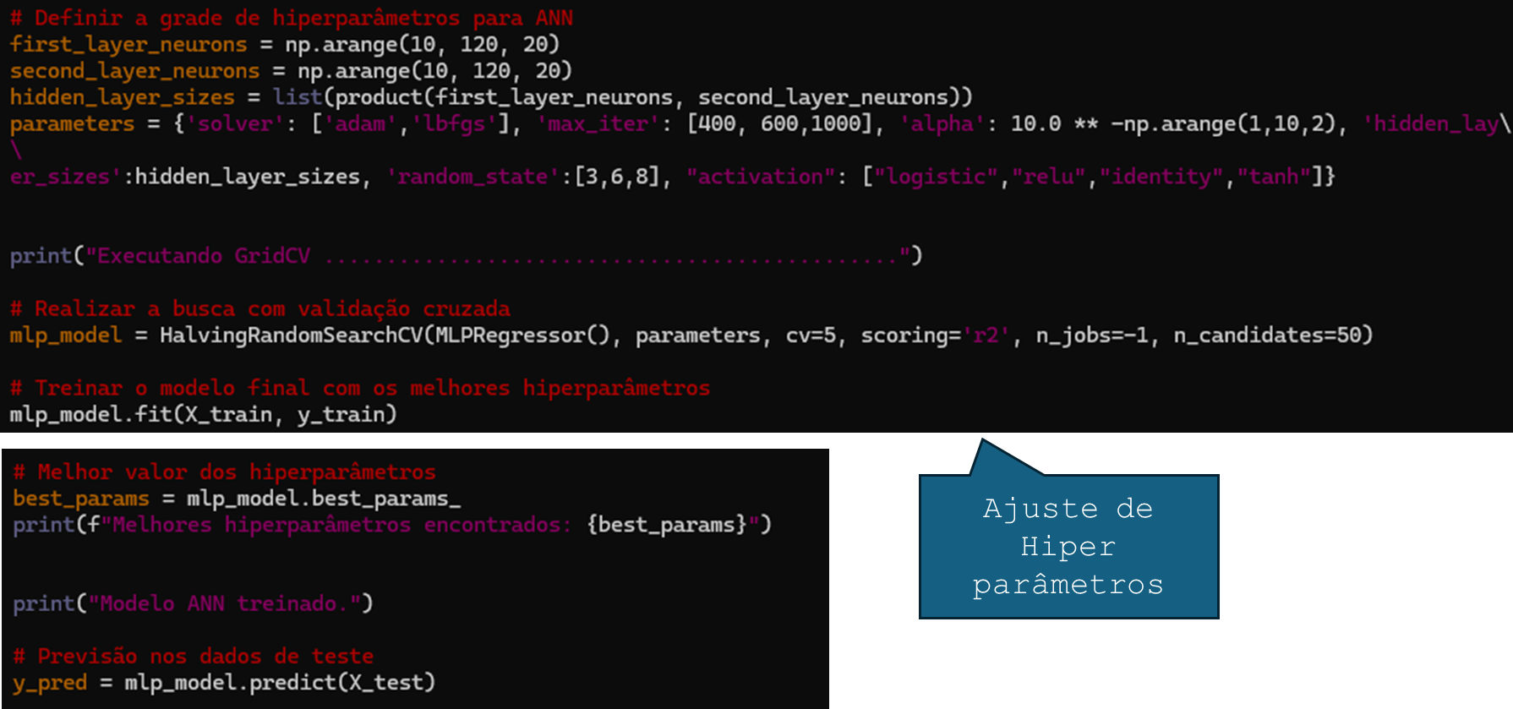
Exemplo: MLP Regressor
Notes:
https://yusu.substack.com/p/language-agents
https://llmagents-learning.org/slides/llm_agent_history.pdf

Slide 20
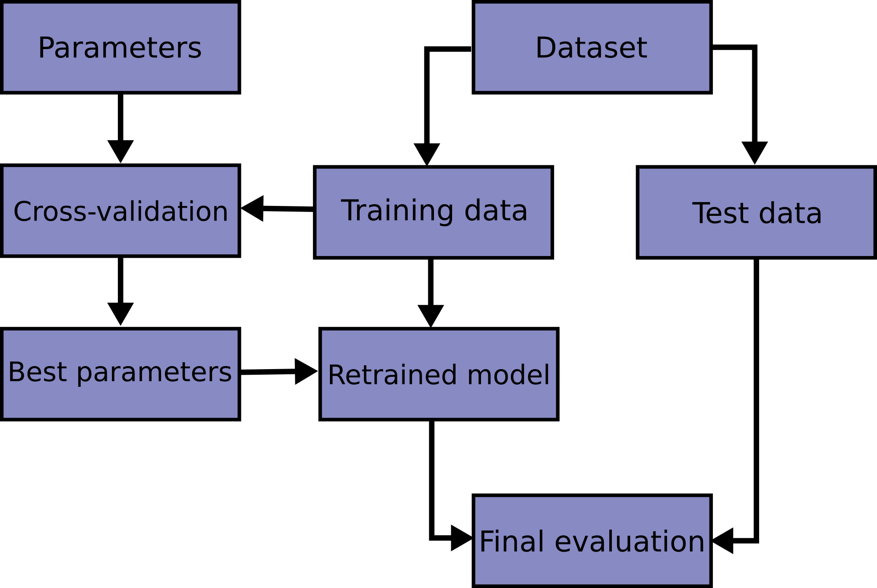
Exemplo: MLP Regressor
https://scikit-learn.org/stable/modules/cross_validation.html
Notes:
https://yusu.substack.com/p/language-agents
https://llmagents-learning.org/slides/llm_agent_history.pdf

Slide 21

Exemplo: MLP Regressor
https://scikit-learn.org/stable/modules/cross_validation.html
Notes:
https://yusu.substack.com/p/language-agents
https://llmagents-learning.org/slides/llm_agent_history.pdf

Slide 22
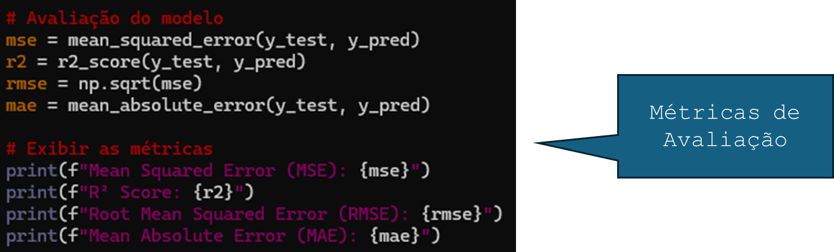
Exemplo: MLP Regressor
Notes:
https://yusu.substack.com/p/language-agents
https://llmagents-learning.org/slides/llm_agent_history.pdf

Slide 23
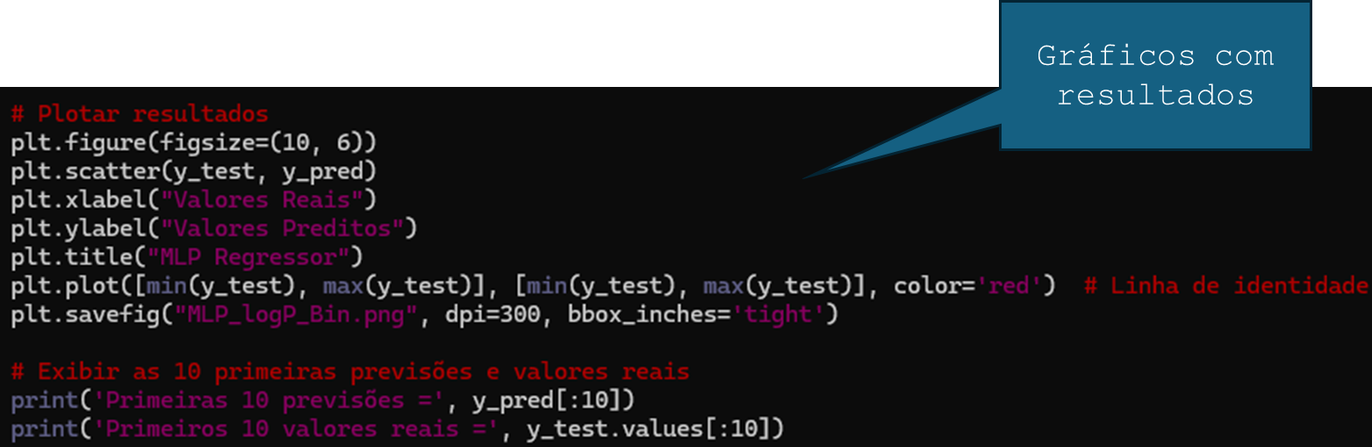
Exemplo: MLP Regressor
Notes:
https://yusu.substack.com/p/language-agents
https://llmagents-learning.org/slides/llm_agent_history.pdf

Slide 24
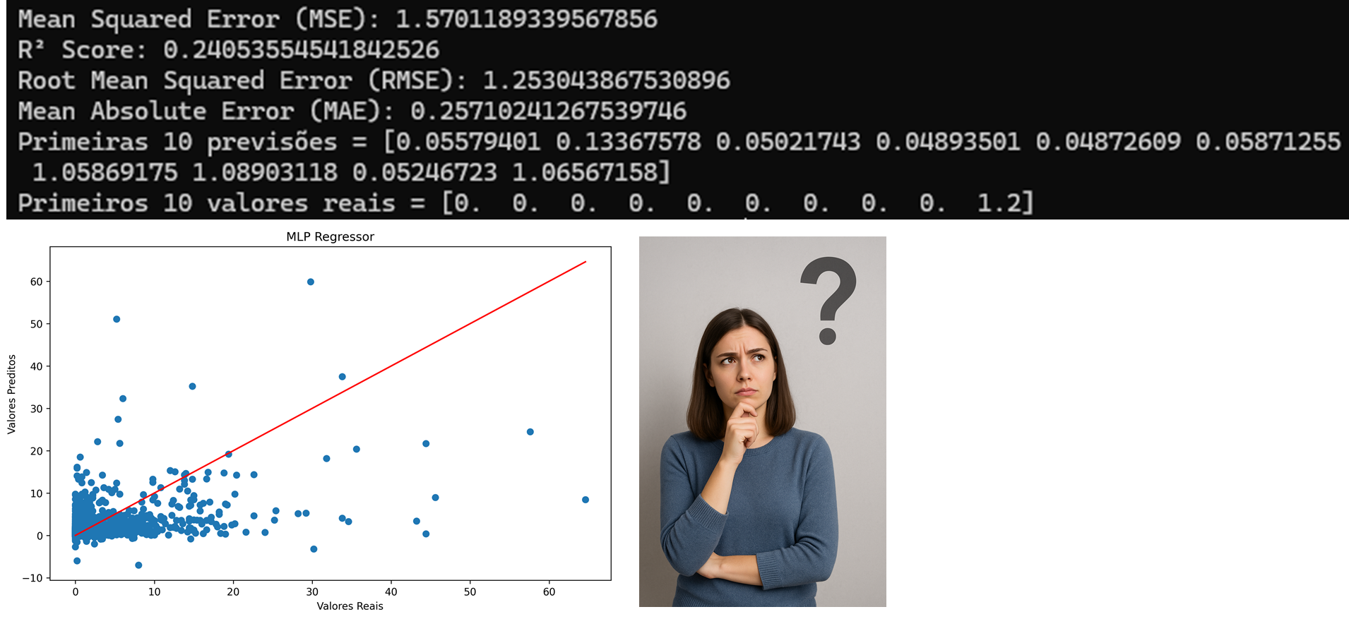
Exemplo: MLP Regressor
Notes:
https://yusu.substack.com/p/language-agents
https://llmagents-learning.org/slides/llm_agent_history.pdf

Slide 25
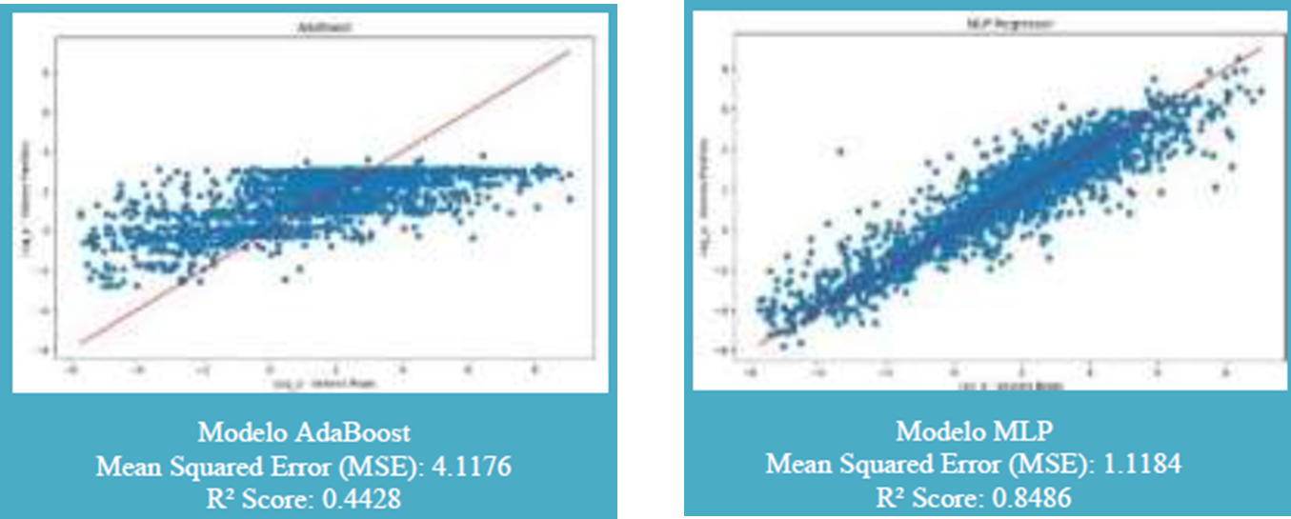
Pode Levar a um Longo processo de melhoria …
Notes:
https://yusu.substack.com/p/language-agents
https://llmagents-learning.org/slides/llm_agent_history.pdf

Slide 26
Introdução à Aprendizagem Profunda
Inteligência Artificial
Aprendizado de Máquina
Aprendizagem Profunda
IA Generativa
Modelos de Linguagem em Larga Escala
Notes:
https://yusu.substack.com/p/language-agents
https://llmagents-learning.org/slides/llm_agent_history.pdf

Slide 27
Introdução à Aprendizagem Profunda
Utiliza redes neurais artificiais com muitas camadas (profundas) para aprender representações complexas dos dados
Utilizam grandes quantidades de dados
Aplicações típicas
Reconhecimento facial
Tradução automática
Segmentação de imagens
IA Generativa: texto e imagem
Notes:
https://yusu.substack.com/p/language-agents
https://llmagents-learning.org/slides/llm_agent_history.pdf

Slide 28
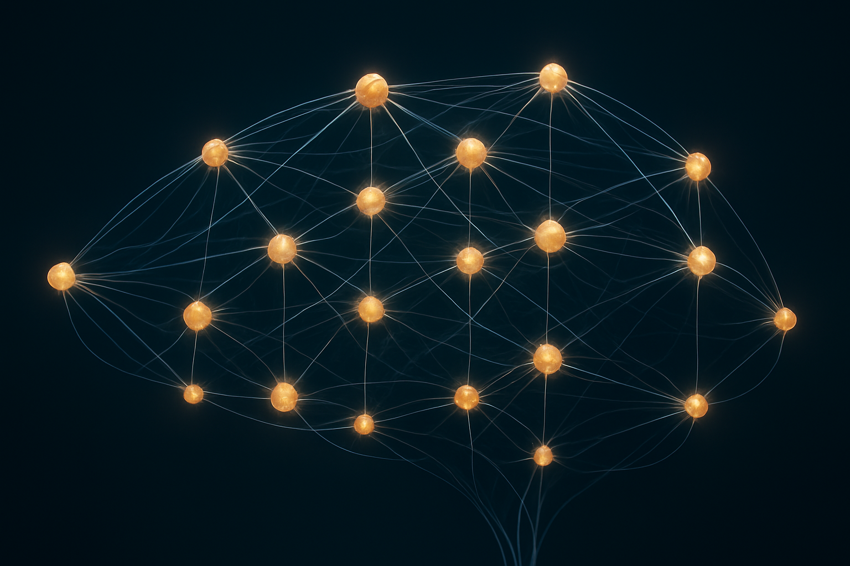
Redes Neurais Profundas - CNN
Redes neurais convolucionais (CNNs - Convolutional Neural Network)
Feitas para o processamento de dados com estrutura de grade (espacial), como imagens
É amplamente utilizada em tarefas de visão computacional para identificar padrões e objetos
Aplicadas em tarefas que requer capacidade de lidar com dependências temporais e dados de comprimento variável

Slide 29
Redes Neurais Profundas - CNN
Imitam o funcionamento do córtex visual humano
Utilizam camadas
Camada de convolução
Extrai automaticamente características hierárquicas
Camadas de pooling
Reduz as dimensões
Camadas totalmente conectadas
Realiza a classificação final

Slide 30
Redes Neurais Profundas - CNN
Entrada
Recebe uma imagem (representada como uma matriz de pixels) como entrada da camada anterior
Exemplo: uma imagem 50×50 pixels
Filtros (Kernels)
Pequenas matrizes chamadas filtros ou kernels são aplicadas sobre a imagem (geralmente 3×3 ou 5×5)
Cada filtro aprende a detectar um tipo de característica (por exemplo, uma borda vertical)

Slide 31
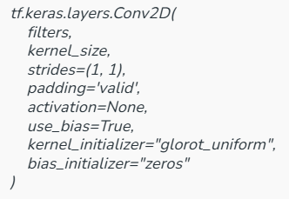
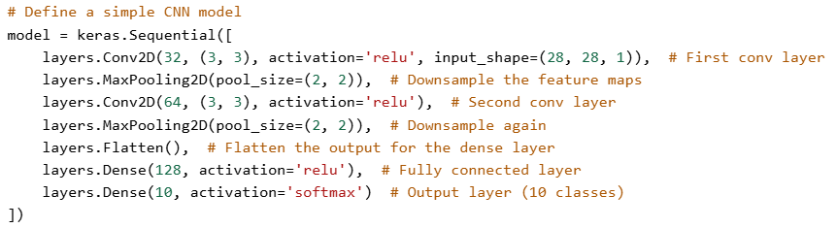
Redes Neurais Profundas - CNN
https://www.geeksforgeeks.org/machine-learning/python-tensorflow-tf-keras-layers-conv2d-function/

Slide 32
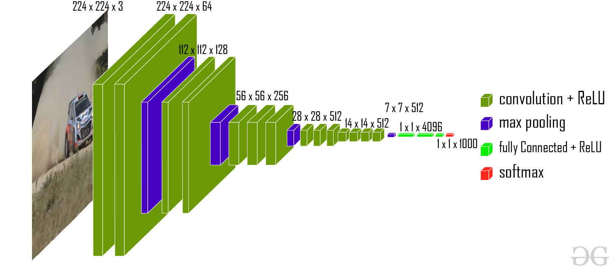
Redes Neurais Profundas - CNN
Imagens 224x224 em R, G e B

Slide 33
Redes Neurais Profundas - RNN
Rede Neural Recorrente (RNN - Recurrent Neural Network)
Feitas para processar dados sequenciais, como texto ou séries temporais
Possuem uma "memória" que permite armazenar informações de entradas anteriores e utilizá-las para prever ou processar saídas futuras
Utilizam um "estado oculto" ou memória para considerar as informações processadas em etapas anteriores
Baseia em um loop de feedback que permite que a saída de um neurônio em uma etapa de tempo seja usada como entrada na próxima etapa

Slide 34
Redes Neurais Profundas - RNN
Limitações
Gradiente Explodindo/Desvanecendo
Para sequências longas pode ser problemático, pois os gradientes (informações de erro) podem diminuir ou aumentar exponencialmente ao longo do tempo, dificultando o aprendizado de dependências de longo prazo
Memória de Curto Prazo
A memória de uma RNN simples tende a se deteriorar com o tempo, limitando a capacidade de recordar informações de muitas etapas anteriores

Slide 35
Redes Neurais Profundas - RNN
Variações
Long Short-Term Memory (LSTM - Redes de Longa e Curta Memória)
Adicionam três "portas" (de entrada, esquecimento e saída)
Controlar o fluxo de informações, para reter ou descartar seletivamente a memória
Gated Recurrent Unit (GRU – Unidade recorrente fechada)
Mais simples e mais rápida
Combina as portas de entrada e esquecimento numa única porta de atualização
Usa uma porta de reinicialização para decidir o que esquecer.
Não tem um estado de célula separado, integrando essa informação ao estado oculto
Limitações

Slide 36
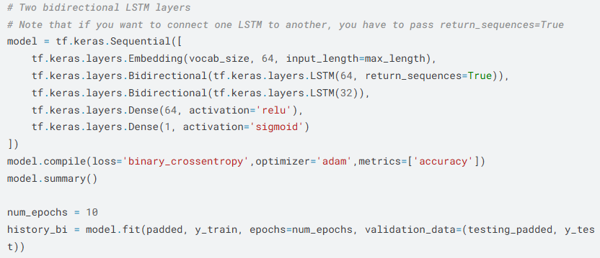
Redes Neurais Profundas - BiLSTM
Exemplo Completo em: https://www.kaggle.com/code/akashkr/tf-keras-tutorial-bi-lstm-glove-gru-part-6/notebook

Slide 37
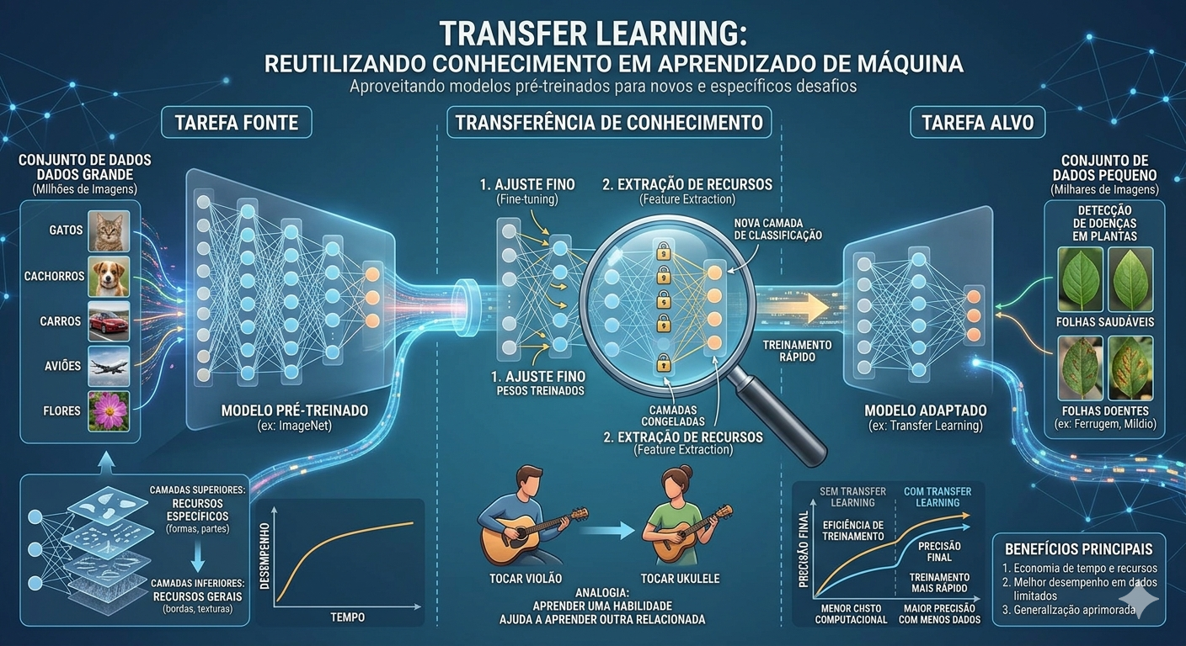
Transfer learning

Slide 38
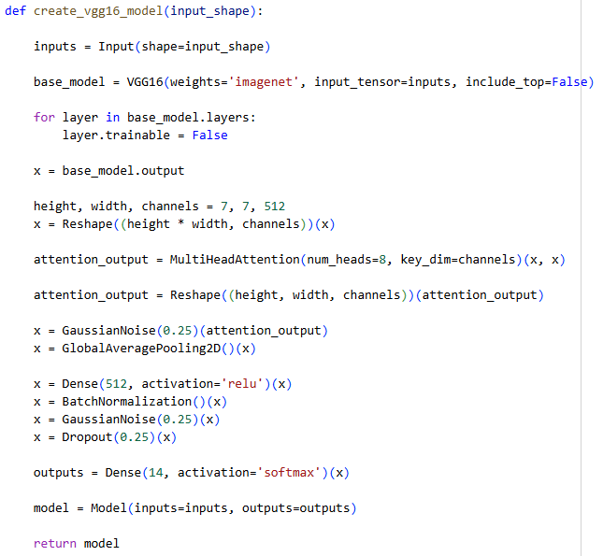
Exemplo
Inclui MultiHeadAttencion (como definida em “Attention is all you Need”), com 8 heads
Inclui outras camadas intermediárias
Camada de saída softmax, para classificação em 14 classes

